Slide 1
Instituto Tecnológico Frontera Comalapa
Modalidad mixta · Ingeniería en Sistemas Computacionales
Banco de ejercicios
ASIGNATURA
SEMESTRE
Gestión de Proyectos TI
7mo
NÚM. DE CONTROL
NOMBRE DEL ALUMNO
231260014
Morales Torres Cynthia Jasmine
DOCENTE
FECHA DE ENTREGA
ING. Francisco Javier Velázquez Mingo
Frontera Comalapa, Chiapas a 30 de septiembre de 2026

Slide 2
Introducción
Este banco reúne la información de la Unidad 5 aplicada a tres proyectos de simulación.
Se consideran ProjectLibre (alternativa práctica a Microsoft Project), Jira y Trello.
El propósito es mostrar cómo cada herramienta apoya la organización de actividades, responsables, avances y cambios.
La información se presenta de forma comparativa entre los tres proyectos.

Slide 3
Justificación
La práctica acerca al estudiante a situaciones propias de un proyecto de TI real.
Convierte la planeación en cronogramas, actividades, recursos y mecanismos de seguimiento.
Jira y Trello permiten visualizar y registrar el trabajo; ProjectLibre representa el cronograma y sus dependencias.
El control de cambios documenta las modificaciones y su impacto antes de continuar.

Slide 4
Los tres proyectos
Proyecto | Proceso simulado | Enfoque
Corona | Producción, inventario, ventas y distribución | Operativo y comercial
Fábrica de galletas | Mezclado, moldeado, horneado y empaque | Industrial y de manufactura
Banco Bansiso | Llegada, filas y atención en ventanillas | Servicio al cliente
Corona: simula producción de cerveza, inventario, ventas y distribución para analizar el proceso completo.
Fábrica de galletas: simula las estaciones de una línea de producción y mide galletas producidas, defectuosas y tiempo muerto.
Banco Bansiso: representa clientes, filas y ventanillas para comparar configuraciones del servicio.

Slide 5
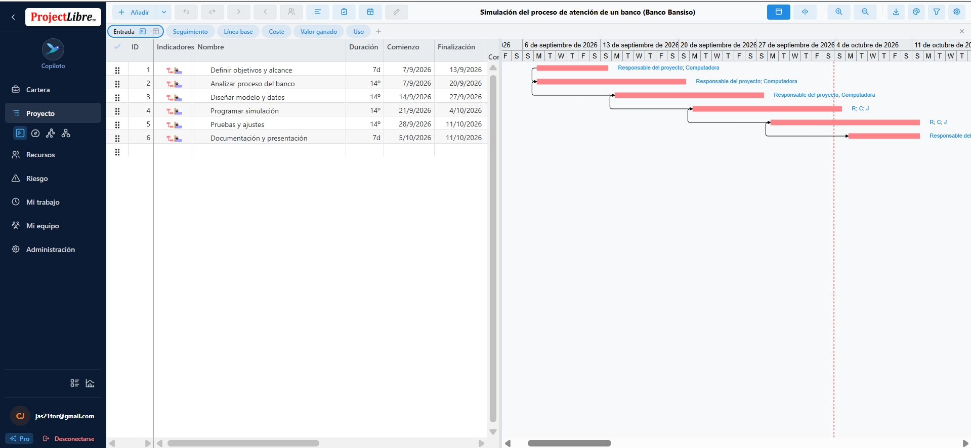
ProjectLibre: planeación y cronograma
Permite trabajar con tareas, fechas, dependencias, recursos y diagrama de Gantt.
Corona: 7 actividades enlazadas, de objetivos y alcance a documentación.
Fábrica de galletas: 4 actividades, de la investigación a las pruebas y análisis.
Banco Bansiso: 6 actividades, de requerimientos a documentación.

Slide 6
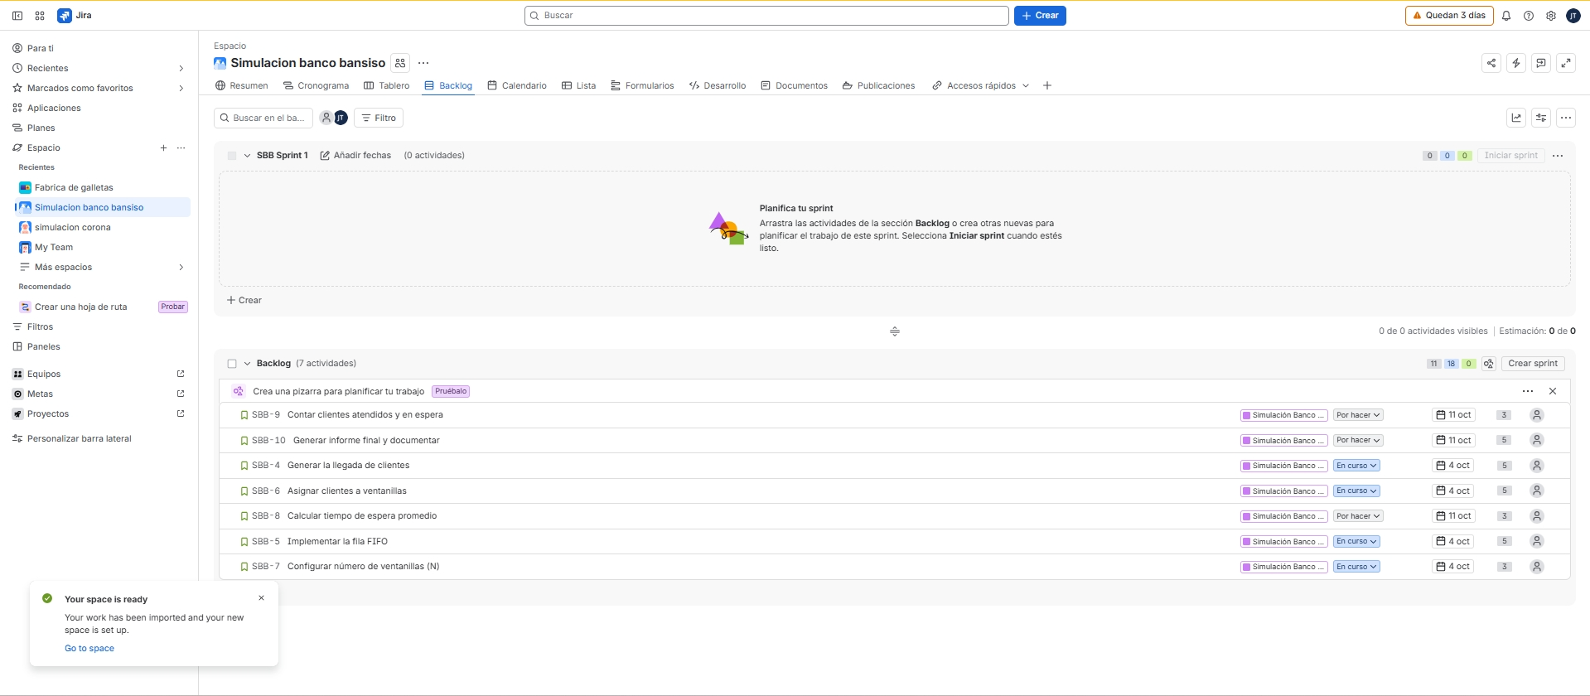
Jira: organización del trabajo
Organiza el trabajo con historias de usuario, prioridades, estimaciones, estados y sprints.
En los tres proyectos se prepararon 10 historias (30 en total).
Corona: SC-1 a SC-10, de los objetivos a la documentación.
Fábrica de galletas: historias de cada estación, panel de variables y dashboard de métricas.
Banco Bansiso: SBB-1 a SBB-10, de llegada y filas a informe final.

Slide 7
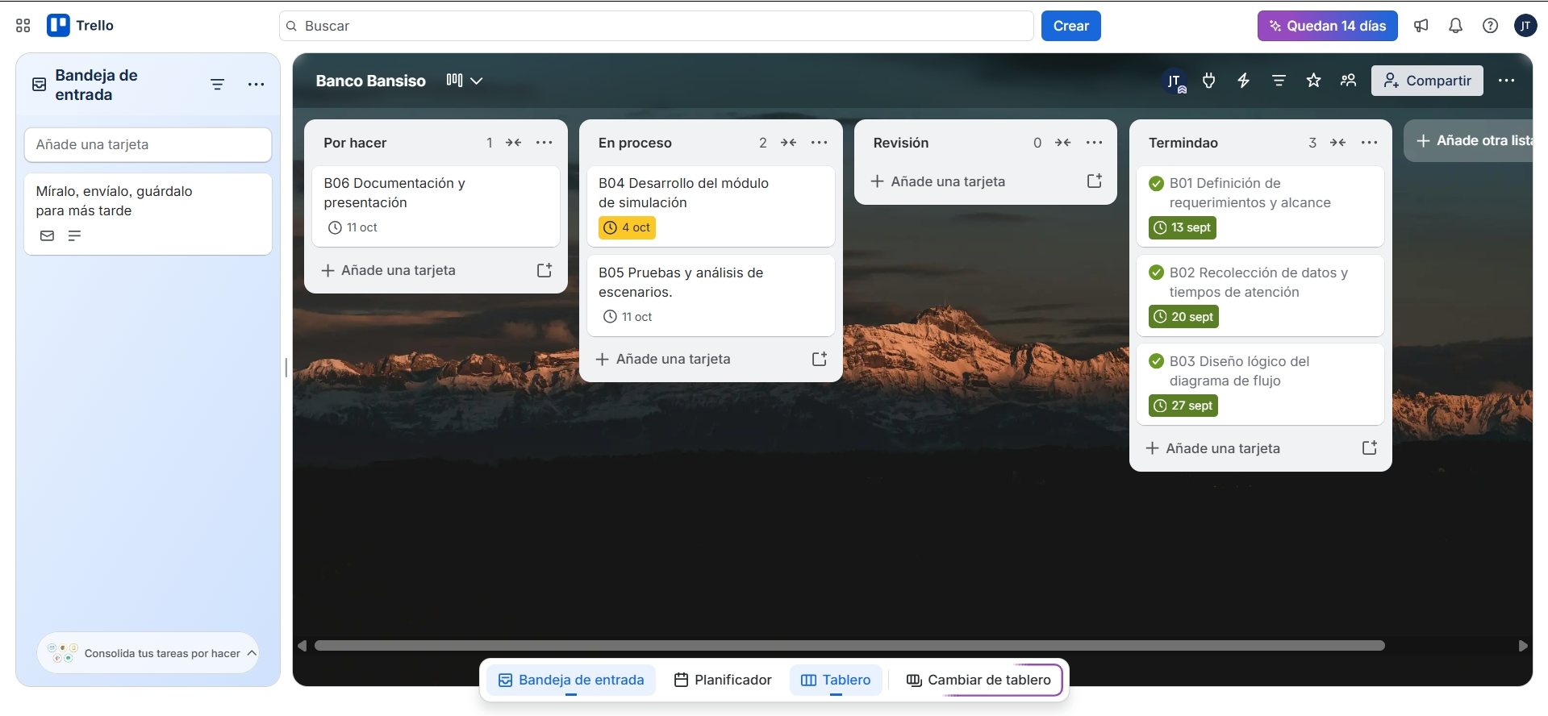
Trello
Herramienta | Uso principal | Ejemplo
Trello | Flujo visual | Tarjetas por actividad
Jira | Trabajo ágil | Historias, prioridades y sprints
ProjectLibre | Cronograma | Gantt y dependencias
Flujo visual con las listas Por Hacer, En Proceso, En Revisión y Terminado.
Banco Bansiso: 6 tarjetas, una por actividad del cronograma, con fecha de vencimiento y lista.

Slide 8
Comparación en los tres proyectos
Proyecto | ProjectLibre | Jira | Trello
Corona | 7 actividades y dependencias | 10 historias | —
Fábrica de galletas | 4 actividades y dependencias | 10 historias | —
Banco Bansiso | 6 actividades y dependencias | 10 historias | 6 tarjetas
Las herramientas no sustituyen el análisis del proyecto: lo organizan y facilitan su seguimiento. ProjectLibre se enfoca en el tiempo, Jira en el trabajo y Trello en el flujo visual.

Slide 9
Conclusión
ProjectLibre, Jira y Trello organizaron la información de los tres proyectos desde perspectivas distintas.
ProjectLibre representó actividades, fechas, dependencias y recursos.
Jira estructuró el trabajo en historias con prioridad, puntos y estado.
Trello permitió ver el avance con tarjetas y listas.
El control de cambios y el seguimiento mantienen la planeación actualizada.

